Slide 1

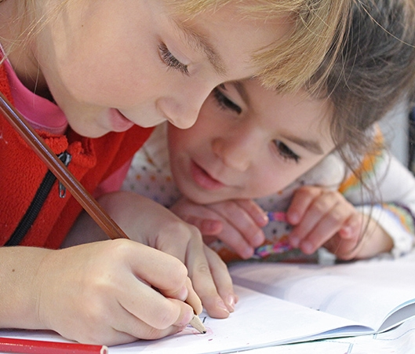
يسحب البنطال لإدخال جسمه فيه
مقدم الهدف: عائشة الكتبي

Slide 2
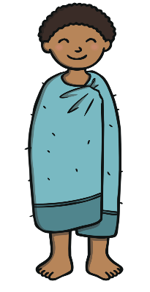

المراجعة:أ. خديجة الكعبي | الإعداد : عائشة الكتبي | يسحب البنطال لإدخال جسمه فيه رقم الهدف :(205) | الهدف
الفئة العمرية: 3-15 | مستوى الشدة: شديدة | فئة الإعاقة : الاعاقة الذهنية | بيانات الهدف
درس : يسحب البنطال لإدخال جسمه فيه قصة: علي ولبس البنطال عندما انتهى علي من الاستحمام قالت له والدته البس ملابسك بنفسك وسأعطيك هدية. حاول علي لبس بنطاله من الأسفل إلى الأعلى فرح علي لأنه استطاع لبس بنطاله بدون مساعدة كافأته والدته على ذلك |  |  | كتاب الطالب

Slide 3
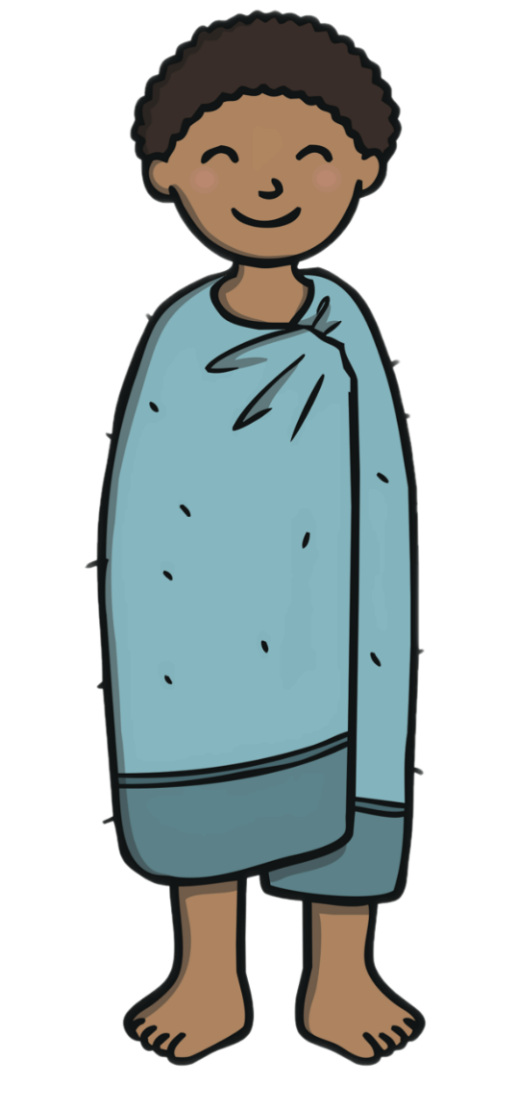





Slide 4
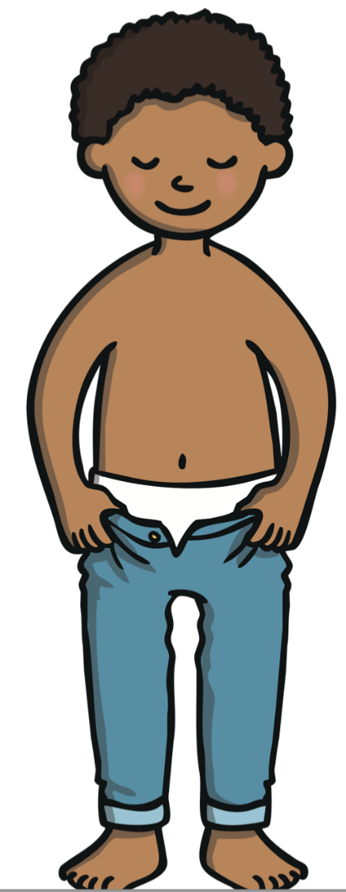















Slide 5
يسحب البنطال لإدخال جسمه فيه | الهدف
مهارات استقلالية | المكونات
ا ستراتيجيات التعليم: أهمية نشاط أن يسحب الطفل بنطاله لإدخال جسمه فيه 1- تدريب و تقوية العضلات الدقيقة: مهارة امساك الطفل ببنطاله وسحبه للأعلى تتطلب تقوية العضلات الدقيقة و القيام ببعض التمارين لتقوية أوتار العضلات والمفاصل اليد لأن أغلب الأطفال من ذوي الإعاقة الشديدة لديهم إلتواء في المفاصل و العظام بسبب الإعاقة. استراتيجية النمذجة: -2 سيتمكن الطفل من اتقان مهارة سحب بنطاله لإدخال جسمه فيه أكثر عندما يستخدم المعلم استراتيجية النمذجة الحية أمام الطفل وهو أن يستخدم المعلم مجسم الطفل و يعلم الطفل سحب كيفية سحب البنطال ومن ثم يقوم الطفل بتنفيذ النشاط بنفسه. -استراتيجية تعزيز الثقة بالنفس:3 قد يكون هذا النشاط صعب بعض الشي للطفل لكن لجوء المعلم لتعزيز ثقة الطفل بنفسه وتشجيعه سيكون له أثر كبير في إتقانه لهذه المهارة. 4- استراتيجية التطبيق العملي يقوم المعلم بإحضار بنطال يناسب الطالب ويقدم المهارة عمليا مع الطالب وتقديم المساعدة الجسدية في البداية حتى يتمكن الطالب من تحقيق الهدف. فيديو تعليمي https://youtu.be/HRGOtYbgIyE?t=43 | المقدمة

Slide 6
يسحب البنطال لإدخال جسمه فيه | الهدف
مهارات استقلالية | المكونات
الدرس: يسحب الطفل بنطاله لإدخال جسمه فيه أنشطة تحفيزية تساعد و تدعم مهارة يسحب الطفل بنطاله لإدخال جسمه فيه: - تشجيع الطالب على وضع مجموعة من الخرز في خيط وذلك لتقوية العضلات الدقيقة في يده لتمكينه فيما بعد من اتقان مهارة سحب بنطاله لإدخال جسمه - عمل بوستر يوضح خطوات سحب البنطال مصورة فالبداية يتم استخدام بنطال واسع وخفيف ليسهل على الطفل سحبه يمكن للطفل البداية بسحب البنطال وهو مستلقي ليكون أكثر سهولة عليه ومن ثم ادخال رجله الأضعف بالنسبة له ثم رجله الثانية ومن ثم سحب البنطال لأعلى. التدرج في تقديم النشاط: 1- النظر إلى البنطلون 2- مد اليد اليمنى إلى البنطلون 3- مسك البنطلون باليد اليمنى 4- مد اليد اليسرى إلى البنطلون 5- مسك البنطلون باليد اليسرى 6- رفع الرجل اليمنى إلى أعلى للبس البنطلون 7- وضع الساق اليمنى في البنطلون 8- سحب البنطلون إلى أعلى 9- بذلك يكون انتهى لبس الرجل اليمنى 10- رفع الرجل اليسرى لأعلى للبس البنطلون في الرجل اليسرى 11- وضع الرجل اليمنى في البنطلون 12- سحب البنطلون إلى أعلى 13- وبذلك يكون انتهى لبس البنطلون من الرجل اليسرى 14-رفع البنطلون الى أعلى على الجانبين الأيمن والأيسر ملاحظة / يفضل استخدام البنطال ذو المطاط لسهولة لبسه وتعزيز الطالب بشكل فوري لأبسط محاولة يقدمها الطالب .

Slide 7
التدرج في تنفيذ النشاط: يقوم المعلم بعرض فيديو طريقة لبس البنطال يقوم المعلم بإحضار بنطال ويطبق طريقة لبس البنطال بطريقة صحيحة يطلب المعلم من الطالب أن يلبس البنطال ويقدم المساعدة التي يحتاجها . يعرض بطاقات مصورة لطريقة لبس البنطال . التدريب اليومي للطالب للبس البنطال. النشاط الرياضي / سباق من يلبس البنطال أولا النشاط الفني/ تشكيل لبس البنطال النشاط الموسيقي/ اغنية عن الملابس https://youtu.be/KFQxBCvgx70?t=59 | دليل للمعلم
أن يلبس الطفل بنطاله بمساعده بوجود احد والديه. | الواجب المنزلي
مشاهدة بعض الفيديوهات في السبورة الذكية يقوم المعلم بتصميم عرض بور بوينت يركب فيه الطالب الملابس | تمارين الكترونية
متوسط : يقوم الطالب بالمهارة بمساعدة جسدية جيد: يقوم الطالب بالمهارة بمساعدة لفظية مرتفع: يقوم الطالب بالمهارة بدون مساعدة | التقييم

